Slide 1
Spring Native

Slide 2
Agenda
JAVA – JVM Nedir?
GraalVM Nedir?
Native Image Nedir?
AOT Nedir? JIT vs AOT
AOT’nin Dezavantajlar
Peki ya Spring?

Slide 3
Neden Java?
Write Once Run Anywhere
Bu özelliğin sağlanması adına JRE’ nin tek başına boyutu 250 MB’ dır.
Spring kullandığınız basit uygulamanın boyutu 500-600 MB’ tı buluyor.

Slide 4
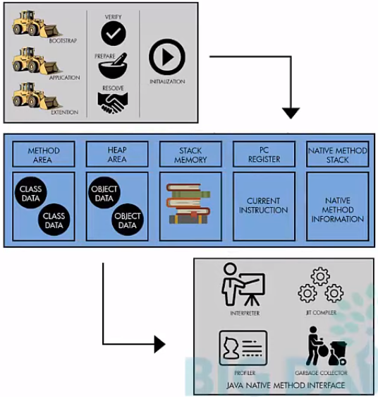
Write Once Run Anywhere

Slide 5
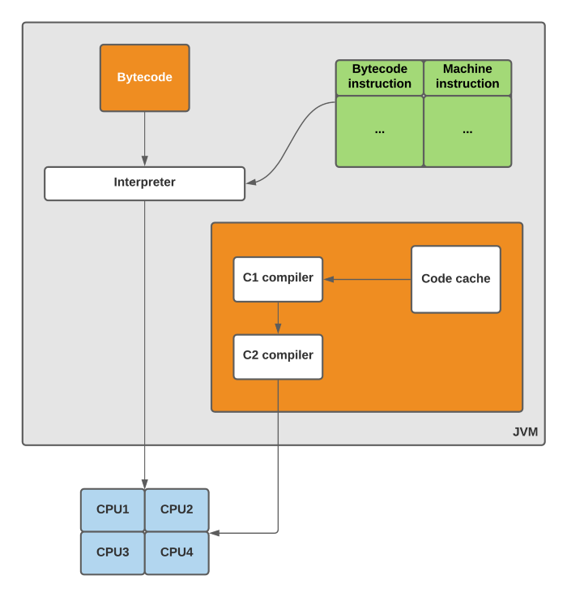
Monitoring ve C1, C2

Slide 6
GraalVM Nedir?
Java dilini veya JVM tabanlı proglamlama dillerini kullanan uygulamaların performanslarını arttırmak için oluşturulmuştur. (Polyglot mimari)
LLVM dilleri de destekler. (C, C++)
Twitter, Scala ile geliştirdiği mikroservislerinde GraalVM kullanıyor.
Bu performans artışını herhangi bir kod değişikliğine ihtiyaç duymadan yapabilirsiniz.
GraalVM, ayrıca Java uygulamalarınızı Native Image’ lara dönüştürerek makineye özel olarak oluşturulmuş uygulamalar yaratabilir. (AOT)
Unutulmamalıdır ki GraalVM’ de JIT modunda da uygulamalar çalıştırılabilir.

Slide 7
JIT vs AOT
Throughput: JIT tarafı daha avantajlı çünkü çalışma zamanında yapılan profiling ler sayesinde kodu sürekli olarak daha optimize edebiliyor. Örneğin runtime da bir fonksiyona sürekli int değer geliyorsa JIT bunu düzenleyebilir ancak AOT’ de böyle bir şanş bulunmuyor. Ancak bunun bir anda gerçekleşmediğini kodun biraz çalışması gerektiğini de unutmamak gerek.
Latency: JIT daha optimize kod ile daha düşük zamanda cevap verebiliyor.
Small packaging: AOT’ de JRE yükünden kurtulduğunuz için oluşan paket daha küçük.
Startup: JVM, JRE için gerekli yapılar vs ayağa kaldırılmak zorunda olmadığı için AOT tarafı daha avantajlı.
Low memory footprint: JRE içerisindeki kütüphanelere gerek olmadığı, bytecode ların saklanmasında gerek olmadığı için AOT tarafı daha avantajlı.

Slide 8
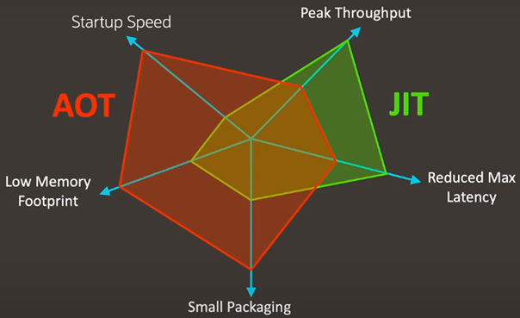
JIT vs AOT

Slide 9
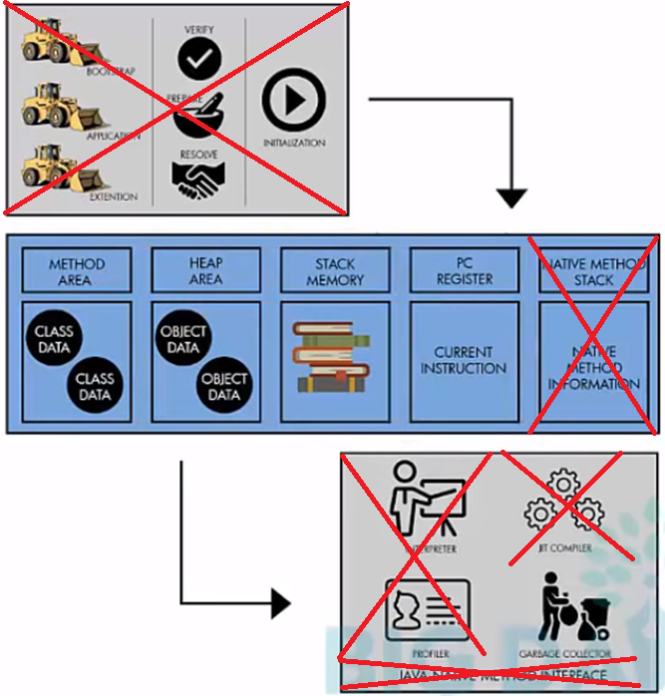

Slide 10
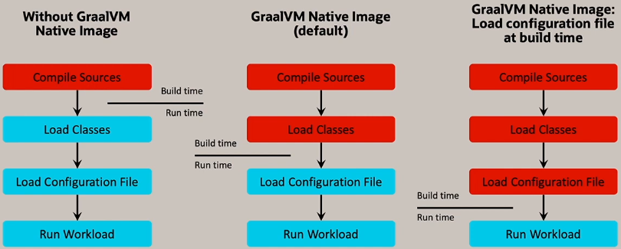

Slide 11
Native Image
Native Image oluşturulurken uygulamanın çalışırken ulaşacağı tüm sınıflar image içerisine koyulur. Image içerisine kullanılan JDK kütüphaneleri, GC sınıfları da koyulur. Image bir kez derlendikten sonra çalışma sırasında yeni sınıf, metot eklenmesi mümkün değildir.

Slide 12
AOT Dezavantajı
AOT, “reflection” sevmiyor. Çalışma zamanında yeni sınıf oluşturma, sınıf özelliklerine reflection api kullanarak ulaşılmasını istemiyor.
"Dynamic Proxying" yapılamıyor.
"cglib" kütüphanesini kullanmak mümkün değil.
Derleme süreleri uzadığı için pipeline için kötü.
Native Image’ ların düzgün oluşabilmesi için “reflection” kullanan uygulamalar için mutlaka “reflect-config.json” dosyası oluşturulmalıdır.

Slide 13
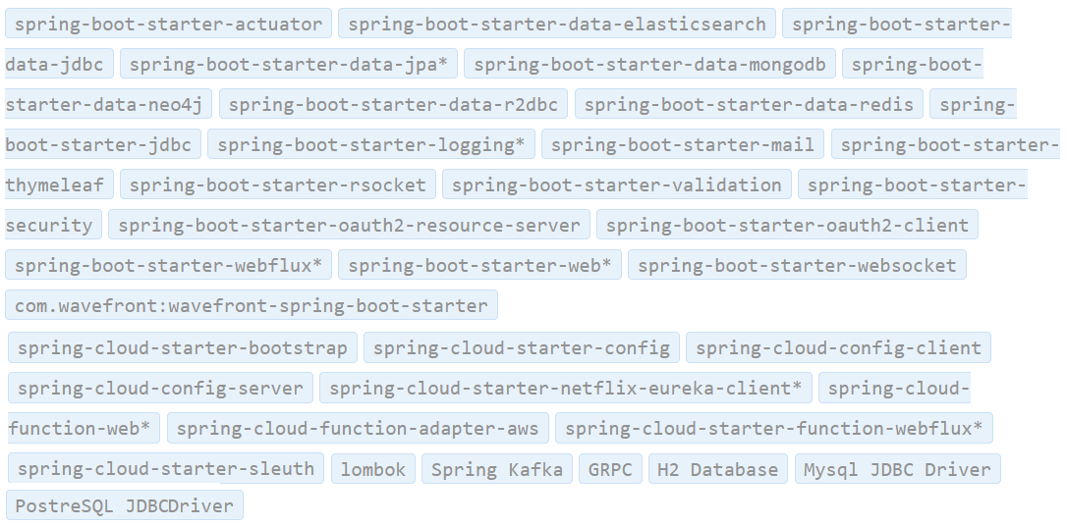
Desteklenen Kütüphaneler https://docs.spring.io/spring-native/docs/current/reference/htmlsingle/#support-spring-boot

Slide 14
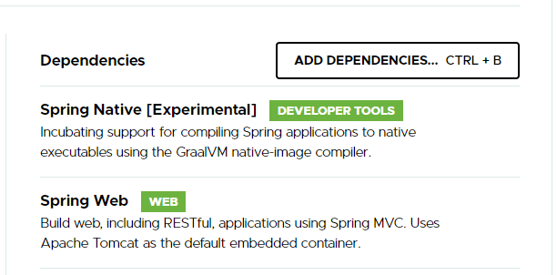
Helloworld Uygulaması

Slide 15
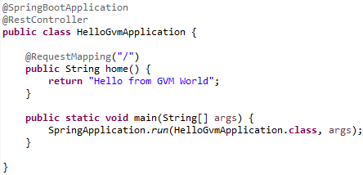
Helloworld Uygulaması
mvn spring-boot:build-image
docker run --rm -p 8080:8080 hello-gvm:0.0.1-SNAPSHOT

Slide 16


docker images
docker stats

Slide 17
Kaynaklar
https://medium.com/trendyol-tech/native-spring-boot-applications-with-graalvm-part-1-introduction-6fb71606707f
https://medium.com/trendyol-tech/native-spring-boot-applications-with-graalvm-part-2-build-native-image-performance-results-4badfa16b41b
https://www.theserverside.com/definition/GraalVM
https://www.graalvm.org/docs/introduction/
https://www.mehmetcemyucel.com/2019/Spring-ve-Java-Hantal-Mi-GraalVM-ve-Quarkus-Inceleme/
https://www.mehmetcemyucel.com/2021/spring-native-ve-graalvm/
https://www.mehmetcemyucel.com/2021/spring-native-ornek-uygulama/
JVM Architecture
https://www.youtube.com/watch?v=QHIWkwxs0AI
Devoxx Presentation
https://www.youtube.com/watch?v=YvVnBOMi0Rs
Trendyol Tech Radar
https://www.youtube.com/watch?v=NSVETUVWV6c

